Slide 1
Elementos de máquinas II
Aula 10 – Tensão de contato nos dentes
Prof. Walter Antonio Kapp, Dr. Eng.

Slide 2
Assunto desta Aula
Tensão de contato nos dentes
Esta nota de aula foi baseada no capítulo 8 da apostila de Elementos de máquinas II – EMC 5332 – da graduação em Eng. Mecânica da UFSC,
Elaborada pelo professor Acires Dias

Slide 3
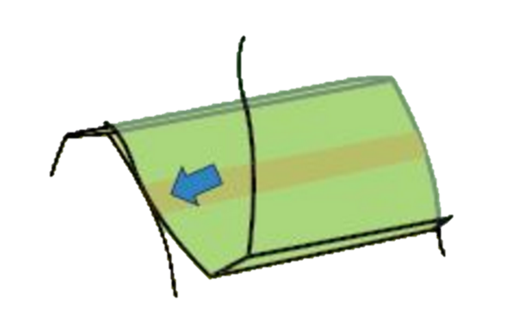
ANÁLISE DE FORÇAS NAS ENGRENAGENS CILÍNDRICAS
A verificação da tensão de contato nos dentes é fundamental quando as engrenagens trabalham em altas velocidades. Para a análise das tensões de contato de dois dentes engrenados, utiliza-se o modelo de dois cilindros em contato cujos raios sejam os raios de curvatura dos dentes no ponto de contato.

Slide 4
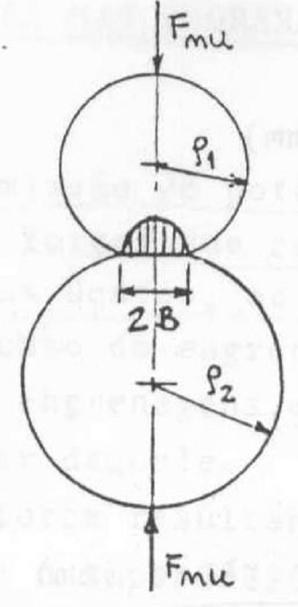
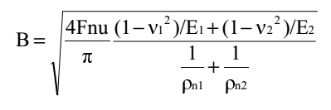


Tensão de contato nos dentes
Fnu =força de compressão normal unitária sobre os cilindros
L = largura do cilindro
ν1,ν2= coeficientes de Poisson
E1,E2= módulos de elasticidade longitudinal dos materiais
ρt1 ,ρt2 = raios de curvatura no plano transversal
ρn1,ρn2= raios de curvatura no plano normal
2B = largura de contato
O valor de B é obtido pela seguinte fórmula (equação de Hertz):

Slide 5
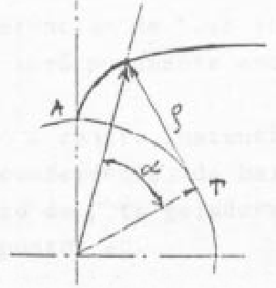




Tensão de contato nos dentes
Da definição da envolvente podemos calcular os raios instantâneos de contato:
A soma dos inversos desses raios no plano normal entra na equação da largura de contato de Hertz, a soma dos raios acima, no plano transversal é:
Relação entre os raios de curvatura nos planos normal e transversal(7.4) se dá pelo Teorema de Meunier:

Slide 6

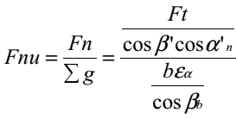

Tensão de contato nos dentes
A determinação aproximada da força normal é:
O valor médio aproximado da soma das geratrizes de contato em engrenagens helicoidais é:
A força normal unitária para vários dentes helicoidais é a divisão de Fn pela equação acima:

Slide 7








Tensão de contato nos dentes
Substituindo a Fnu e a expressão dos raios de curvatura na equação de contato de Hertz e na equação da tensão máxima, e chamando:
Temos:
A tensão de hertz básica que ocorre no contato entre dentes de engrenagens. A tensão básica pode ser expressa em termos de fatores que são:
Fator MAAG geométrico:
Fator de elasticidade dos materiais:
Fator do ângulo de pressão:
Fator das linhas de contato:

Slide 8
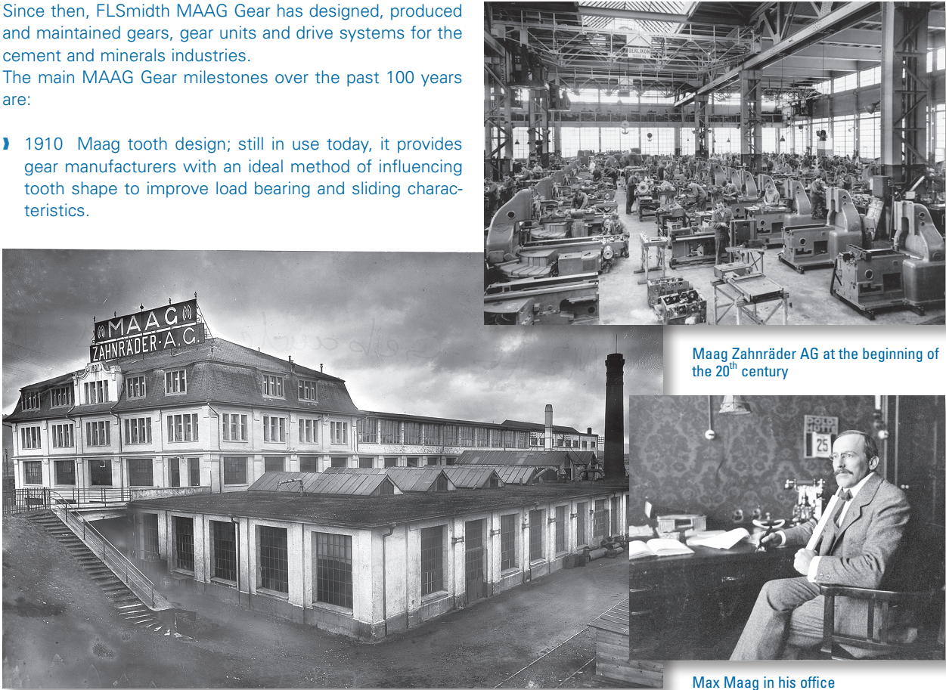
MAAG
Em 1910 Max Maag desenvolveu o conceito de perfil de dente envolvental que é usado até hoje.
Em 1 de abril de 1913 fundou a Maag Zahnräder AG. Na Hardstrasse 219, Zurich.
A companhia existe até hoje: http://www.flsmidth.com/en-US/FLSmidth+MAAG+Gear

Slide 9
Tensão de contato nos dentes
Nas condições de serviço (funcionamento) o cálculo da tensão de contato é ainda afetado por alguns fatores:
Kd = fator dinâmico (ou de velocidade) – considera o aumento da tensão básica para o valor atuante, considerando os efeitos das forças dinâmicas devido aos erros de engrenamento (erros de perfil, erros de passo).

Slide 10
Tensão de contato nos dentes
Nas condições de serviço (funcionamento) o cálculo da tensão de contato é ainda afetado por alguns fatores:
Ke = fator de distribuição de carga – considera o aumento da tensão básica para o valor atuante, devido a distribuição irregular de carga sobre o dente. A distribuição irregular de carga pode ser causa dos erros na engrenagem ou erros de montagem. Quanto mais larga é a engrenagem, maior é a influência destes erros.

Slide 11
Tensão de contato nos dentes
Nas condições de serviço (funcionamento) o cálculo da tensão de contato é ainda afetado por alguns fatores:
Ks = fator de serviço – considera os efeitos de variação de carga que são característicos de certos tipos de acionamento.

Slide 12

Tensão de contato nos dentes
Nas condições de serviço (funcionamento) o cálculo da tensão de contato é ainda afetado por alguns fatores:
A fórmula para a tensão de contato real é a tensão básica mais a consideração dos fatores de funcionamento:

Slide 13
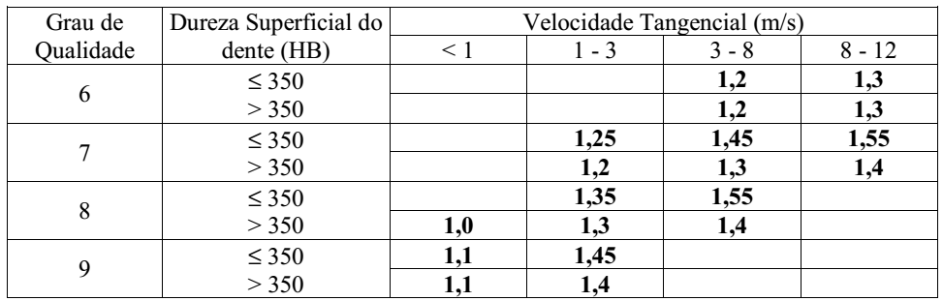
Tensão de contato nos dentes
Valores de fator dinâmico para engrenagens de dentes retos - Kd:

Slide 14
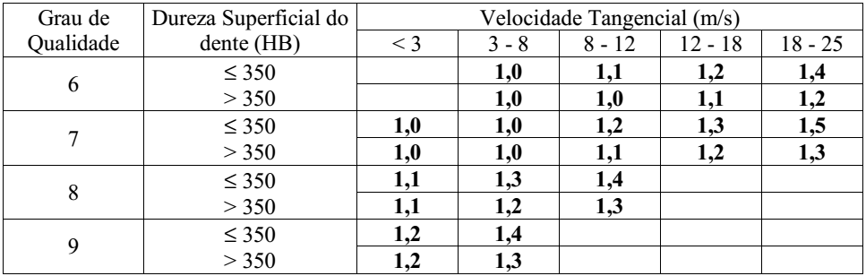
Tensão de contato nos dentes
Valores de fator dinâmico para engrenagens de dentes helicoidais - Kd:

Slide 15
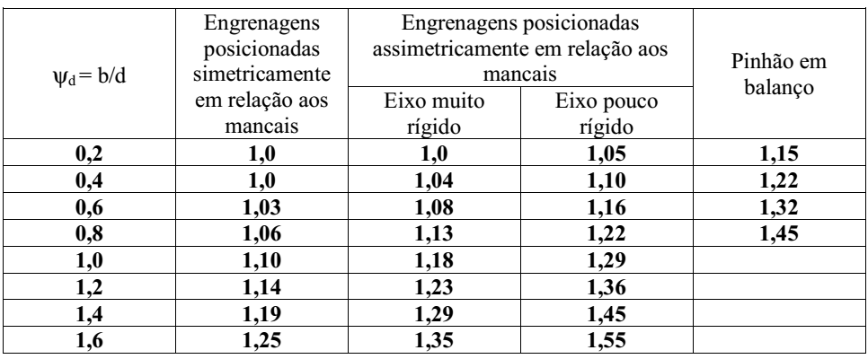
Tensão de contato nos dentes
Valores de fator de distribuição de carga - Ke:

Slide 16
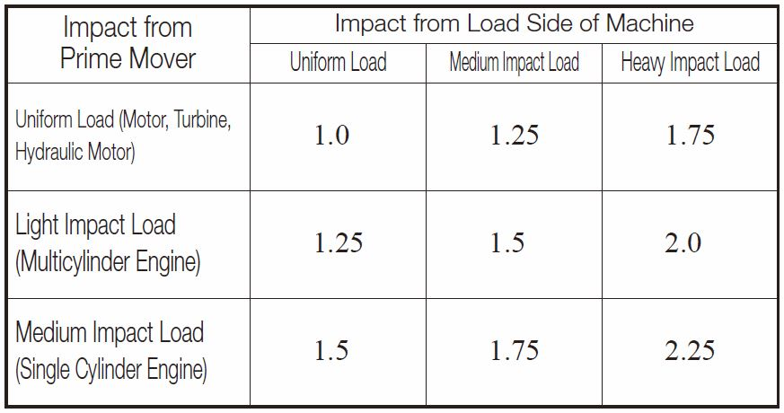
Tensão de contato nos dentes
Valores de fator de Serviço - Ks:

